Slide 1
ДОУ №14 г. Липецка
Липецкая
область
2023

Slide 2
Шаг 1
Составление паспорта проекта
«Оптимизация процесса проведения повторных инструктажей и обучения сотрудников ДОУ».
Липецкая
область

Slide 3
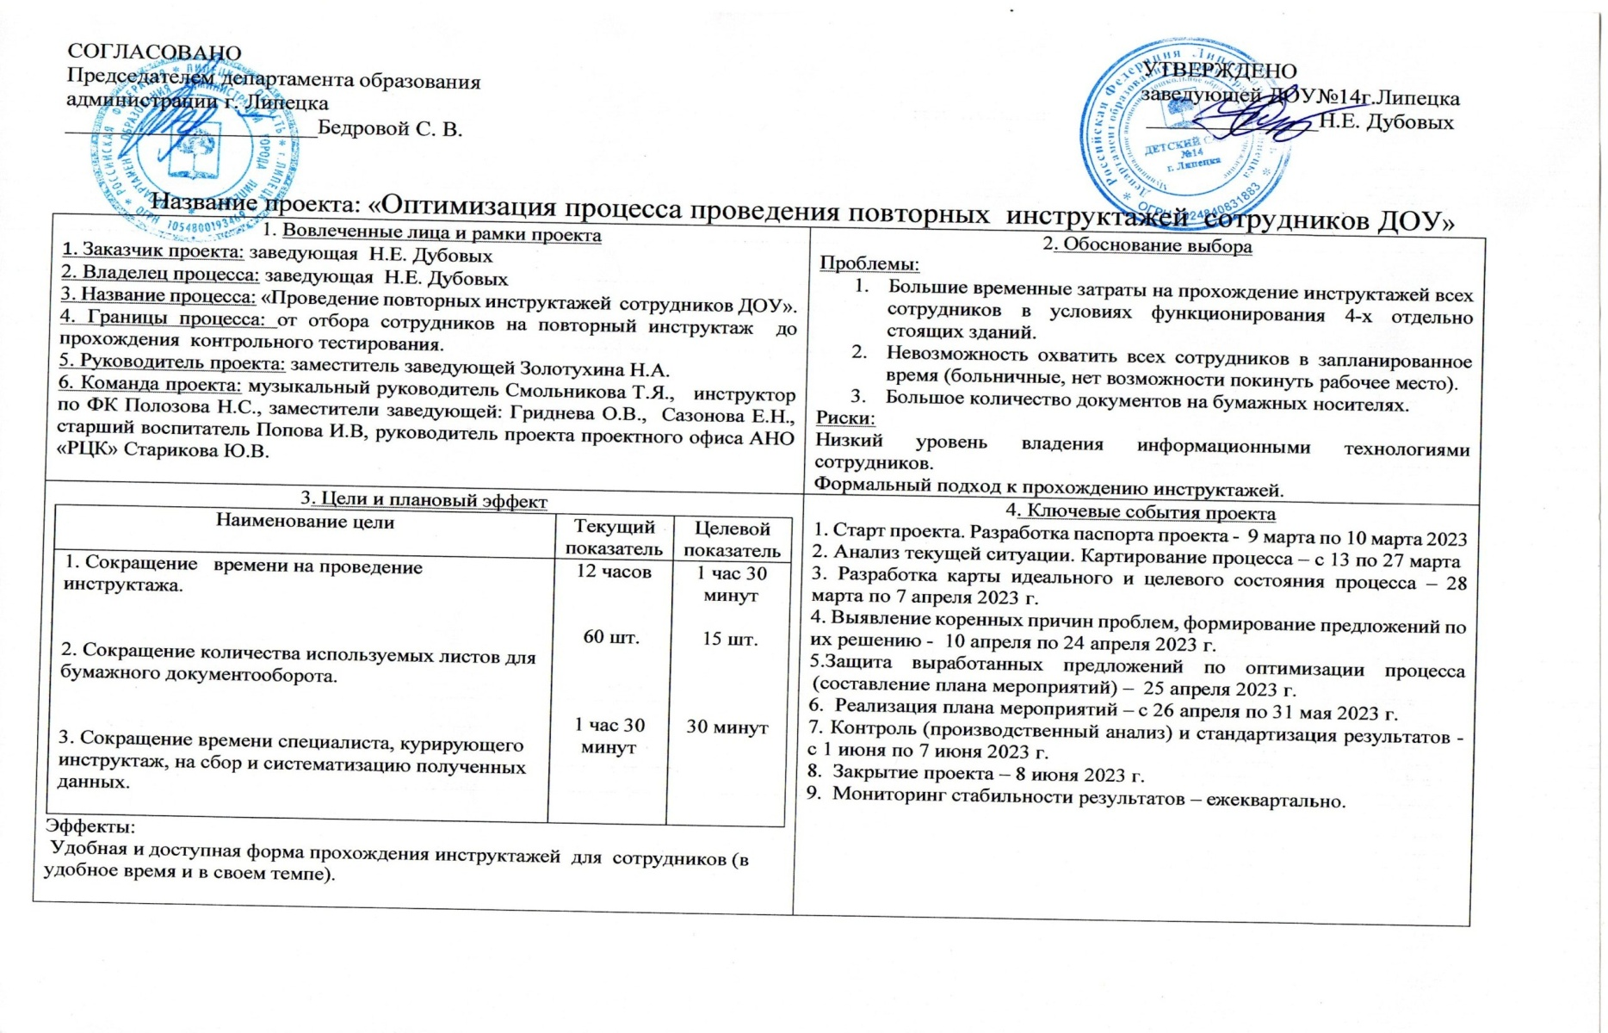
«Оптимизация процесса проведения повторных инструктажей и обучения сотрудников ДОУ»
Карточка проекта
Липецкая
область

Slide 4
«Оптимизация процесса проведения повторных инструктажей и обучения сотрудников ДОУ»
2.Обоснование выбора
Невозможность охватить всех сотрудников в запланированное время (больничные, нет возможности покинуть рабочее место).
Большие временные затраты на прохождение инструктажей всех сотрудников в условиях функционирования 4-х отдельно стоящих зданий
Большое количество документов на бумажных носителях
Ключевые риски: низкий уровень владения информационными технологиями сотрудников. формальнй подход к прохождению инструктажей.
Липецкая
область

Slide 5
«Оптимизация процесс проведения повторных инструктажей и обучения сотрудников ДОУ»
1.Вовлеченные лица и рамки проекта
1. Заказчик проекта: заведующая Н.Е. Дубовых
2. Владелец проекта: заведующая Н.Е. Дубовых
3. Название процесса: процесс проведения вторичных инструктажей и обучение сотрудников ДОУ»
4. Границы процесса: от сбора сотрудников на обучение до прохождения контрольного тестирования
5. Руководитель проекта: старший воспитатель Попова И.В.
6. Команда проекта: музыкальные руководители Смольникова Т.Я., инструктор по ФК Полозова Н.С., заместитель заведующей Золотухина Н.А., Гриднева О.В., Сазонова Е.Н., Серегина О.Ю., старший воспитатель Попова И.В., Мельничук М.А., руководитель проекта проектного офиса АНО «РЦК» Старикова Ю.В.
Липецкая
область

Slide 6
«Оптимизация процесс проведения повторных инструктажей и обучения сотрудников ДОУ»
3.Цели и плановый эффект
Наименование цели | Текущий показатель | Целевой показатель
1.Сокращение времени на прохождение обучения | 12 часов | 1 час 30 мин.
Сокращение доли бумажного документооборота | 60 шт. | 15 шт.
Сокращение времени специалиста курирующего обучение на сбор и систематизацию полученных данных | 1 час 30 минут | 30 минут
Эффекты
Удобная и доступная форма обучения для обучающихся сотрудников (в удобное время и в своем темпе).
Липецкая
область

Slide 7
«Оптимизация процесс проведения повторных инструктажей и обучения сотрудников ДОУ»
№ п/п | Наименование мероприятия | февраль 2023 | Февраль 2023 | Март 2023 | Апрель 2023 | Май 2023 | Ежеквартально
1 | Старт проекта. Разработка паспорта проекта
2 | Анализ текущей ситуации. Картирование процесса.
3 | Разработка карты идеального и целевого состояния процесса.
4 | Выявление коренных причин проблем, формирование предложений по х решению.
5 | Защита выработанных предложений по совершенствованию (план мероприятий).
6 | Реализация плана мероприятий.
7 | Стандартизация результатов.
8 | Закрытие проекта.
9 | Мониторинг стабильности результатов.
Липецкая
область
Диаграмма Ганта

Slide 8
Шаг 3
Карта текущего состояния процесса проведения повторных инструктажей и обучения сотрудников ДОУ.
Липецкая
область

Slide 9
«Оптимизация процесс проведения повторных инструктажей и обучения сотрудников ДОУ»
Карта текущего состояния
1
1
1
1
1
1
1
1
Сбор сотруд
ников
кор№3
Сбор сотруд
ников
кор №4
Разработка инструк
ций
Распечатывание инструк
ций
Составления графика проведения , информирование сотрудников
Сбор сотруд
ников кор.№1
Сбор сотруд
ников
кор №3
Сбор
сотруд
ников кор.№4
Сбор сотруд
ников
кор.№1
Сбор сотруд
ников кор.№2
Сбор сотруд
ников кор.№2
5
2
2
2
2
2
2
2
2
150 мин.
60 мин.
30 мин.
5 мин.
5 мин.
5
мин.
5 мин.
5 мин.
5
мин.
5
мин.
5 мин.
3
3
3
3
3
3
3
5
3
4
4
4
4
4
4
3
4
4
Проведе-
ние инструк
тажа
кор.№1
Проведе
ние инструк
тажа
кор. №2
Проведе
ние инструк
тажа
кор. №3
Проведе
ние инструк
тажа
кор. №1
Проведе
ние инструк
тажа
кор. №2
Проведе
ние инструк
тажа
кор. №3
Проведе
ние инструк
тажа
кор. №4
Сбор подписей
Проведе
ние инструк
тажа
кор. №4
6
40 мин.
40 мин.
40 мин.
40 мин.
40 мин.
40 мин.
40 мин.
40 мин.
120 мин.
Время протекания процесса – 12 час 00 мин.
Липецкая
область
Notes:
Обозначение основных шагов в процессе (без ежей). Мечта.

Slide 10
Шаг 4
Построение пирамиды
проблем в процессе проведения повторных инструктажей и обучения сотрудников ДОУ
Липецкая
область

Slide 11
«Оптимизация процесс проведения повторных
инструктажей и обучения сотрудников ДОУ»
Пирамида проблем
Федеральный уровень
Региональный уровень
1
5
3
Уровень детского сада
2
6
Липецкая
область
4

Slide 12
Шаг 5
Поиск решения проблем процесса проведения повторных инструктажей и обучения сотрудников ДОУ.
Липецкая
область

Slide 13
«Оптимизация процесс проведения повторных инструктажей и обучения сотрудников ДОУ»
1. Больничный лист и отпуска сотрудников
Электронный инструктаж и тестирование
2. Невозможность покинуть рабочее место
Электронный инструктаж и тестирование
3. Территориальный разброс
Электронный инструктаж и тестирование
4. Неполное усвоение информации
Электронная инструкция доступная в любое время, в любом месте
5. Большой расход бумаги.
Электронная инструкция
6. Временные затраты на заполнение журнала
вручную
Электронное тестирование

Slide 14
Шаг 6
Карта идеального состояния процесса проведения повторных инструктажей и обучения сотрудников ДОУ.
Липецкая
область

Slide 15
«Оптимизация процесс проведения повторных инструктажей и обучения сотрудников ДОУ»
Карта идеального состояния
Оповещение сотрудников в группе детского сада.
Просмотр электронного журнала прохождения тестовых заданий
Разработка электронной инструкций с тестовыми заданиями
60 минут
мгновенно
5 мин.
Время протекания процесса – 65 мин.
Липецкая
область
Notes:
Обозначение основных шагов в процессе (без ежей). Мечта.

Slide 16
«Оптимизация процесс проведения повторных инструктажей и обучения сотрудников ДОУ»
Карта целевого состояния
Оповещение сотрудников в группе детского сада.
Просмотр электронного журнала прохождения тестовых заданий
Разработка электронной инструкций с тестовыми заданиями
80 минут
мгновенно
10 мин.
Время протекания процесса – 90 мин.
Липецкая
область
Notes:
Обозначение основных шагов в процессе (без ежей). Мечта.

Slide 17
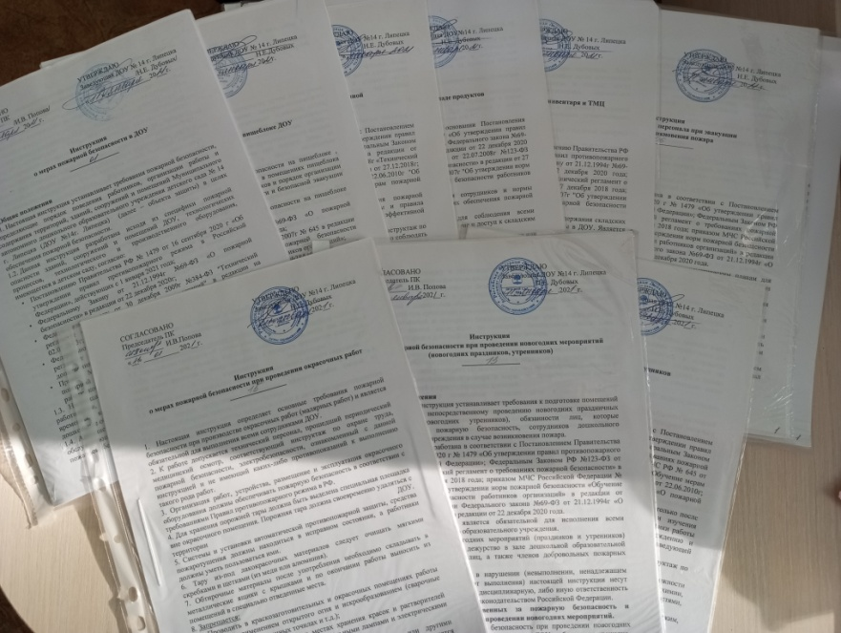
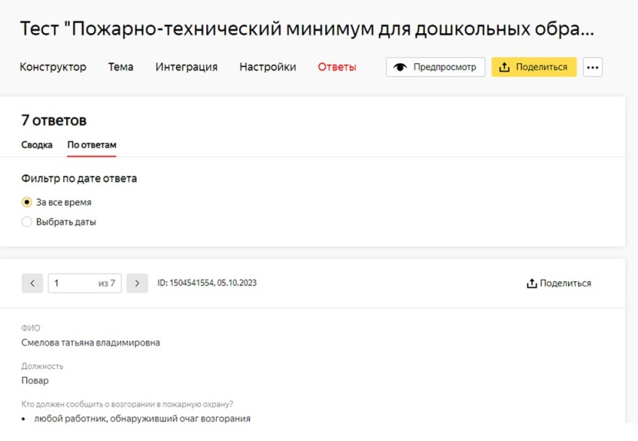
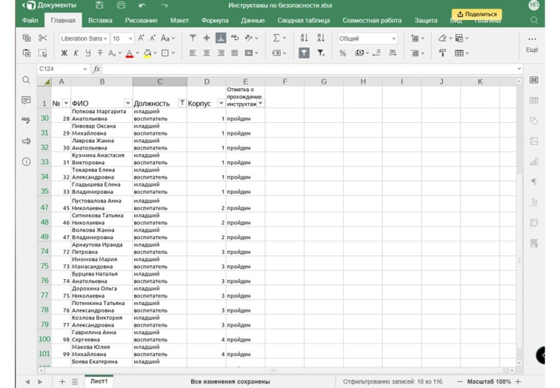
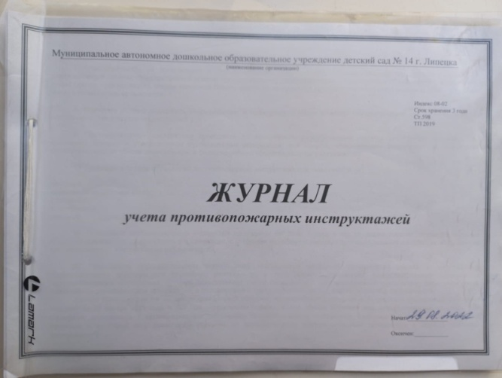
«Оптимизация процесс проведения повторных инструктажей и обучения сотрудников ДОУ»
Было
Стало
Липецкая
область
Notes:
Обозначение основных шагов в процессе (без ежей). Мечта.

Slide 18
«Оптимизация процесс проведения повторных инструктажей и обучения сотрудников ДОУ»
Производственный анализ.
Дата анализа | Время затраченное на |  | Расхождение (+; -) | Причина расхождения (+)
 | План | Факт
17.05.2023 | 1 час 30 минут | 1 час 45 мин. | + 15 минут | Недостаточный опыт работы в новом формате
18.05.2023 | 1 час 30 минут | 1 час 50 минут | + 20 минут | Отсутствие доступа интернета
19.05.2023 | 1 час 30 минут | 1 часов 25 мин. | - 05 минут
Липецкая
область
Notes:
Обозначение основных шагов в процессе (без ежей). Мечта.

Slide 19
«Оптимизация процесс проведения повторных инструктажей и обучения сотрудников ДОУ»
Мониторинг стабильности результатов.
Липецкая
область
Notes:
Обозначение основных шагов в процессе (без ежей). Мечта.

Slide 20
Спасибо за внимание!

